Slide 1

ЭКОНОМИЧЕСКАЯ БЕЗОПАСНОСТЬ –
КЛЮЧЕВОЕ УСЛОВИЕ
УСТОЙЧИВОГО РАЗВИТИЯ БЕЛОРУССКОГО ГОСУДАРСТВА

Slide 2
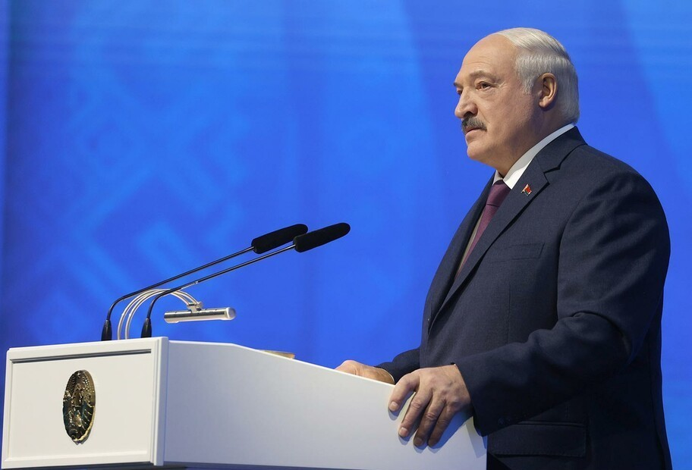
Ежегодное Послание белорусскому народу и Национальному собранию 31 марта 2023 г.
«Вот уже три десятилетия фундаментом нашей государственной политики является социально ориентированная экономика.
Эта политика успешна. Народ ее поддерживает. По всем показателям, характеризующим социальное равенство, Беларусь относится к наиболее благополучным странам… Поэтому именно экономика, которая обеспечивает социальную защищенность граждан, является главной мишенью Запада».

Slide 3
Общие сведения
Основные национальные интересы в экономической сфере:
экономический рост и повышение конкурентоспособности белорусской экономики на основе ее структурной перестройки;
обеспечение ценовой и финансовой стабильности;
достижение уровня энергетической безопасности, обеспечивающего приемлемый уровень диверсификации топливно-энергетического баланса страны по видам и поставщикам потребляемых топливно-энергетических ресурсов;
обеспечение продовольственной безопасности;
внедрение перспективных технологий в экономику страны, в том числе за счет прямых иностранных инвестиций, доступность зарубежных кредитных ресурсов;
поддержание товарной и страновой диверсификации экспорта товаров и услуг, сбалансированность внешней торговли, обеспечение внешнеэкономической безопасности и др.

Slide 4
Экономический рост и повышение конкурентоспособности белорусской экономики
Темпы роста внутреннего валового продукта
Беларусь
103,1%
В нашей стране драйверами роста ВВП являются промышленность, строительство и торговля.
Украина
снизился на 10,5%
Польша
снизился на 2,2%
Германия
снизился на 0,4%
Нидерланды
рост на 0,5%.

Slide 5
Экономический рост и повышение конкурентоспособности белорусской экономики
Темпы роста промышленного производства
Сокращение промышленного производства в странах ЕС
Беларусь
107,9%
Литва
на 7,8%
Россия
103,0%
Латвия
на 8,6%
Казахстан
103,8%
Польша
на 2,7%
Узбекистан
105,8%
Чехия
на 2,8%
Германия
на 0,8%

Slide 6
Экономический рост и повышение конкурентоспособности белорусской экономики
Высокий спрос на отечественную продукцию (в первую очередь на внешних рынках) позволил нарастить объемы производства на отдельные позиции в несколько раз.
Производство легковых автомобилей
более 42,7 тыс.
(рост в 3,6 раз)
«Мы страна автомобилистов.
Мы создаем такие машины, что любая страна может позавидовать: и малотоннажные, и среднетоннажные, и крупнотоннажные – БЕЛАЗ. МАЗ – среднего класса автомобиль по грузоподъемности».
А.Г.Лукашенко
Производство телевизоров
рост в 2,5 раза
Производство оптических приборов
рост в 2,2 раза
Чистая прибыль в организациях промышленности за 7 месяцев
2023 г. превысила 5 млрд рублей.

Slide 7
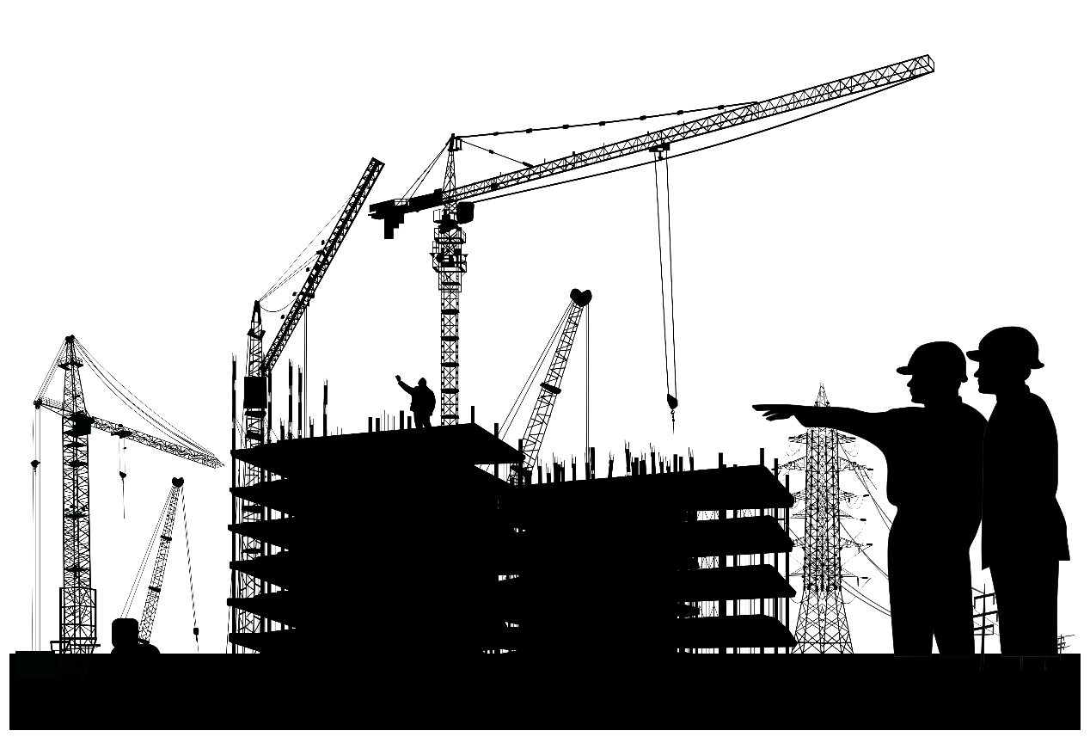
Экономический рост и повышение конкурентоспособности белорусской экономики
В строительной отрасли
за 8 месяцев т.г. обеспечен рост валовой добавленной стоимости на 8,7%. Объем подрядных работ увеличился на 12,1%
Положительные тенденции отмечаются на внутреннем потребительском рынке. Розничный товарооборот за январь–сентябрь 2023 г. вырос
на 6,7%
Положительные тенденции развития национальной экономики обеспечены, в том числе за счет внедрения высоких технологий.

Slide 8
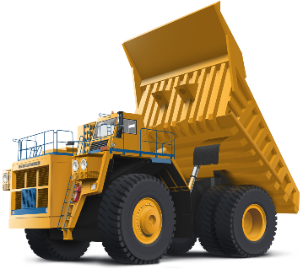
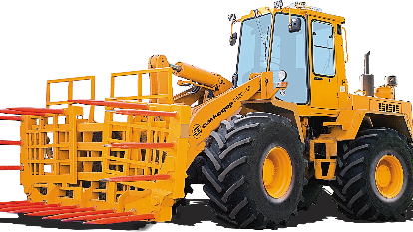
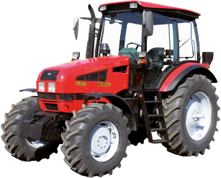
Экономический рост и повышение конкурентоспособности белорусской экономики
Примеры внедрения перспективных технологий и развития высокотехнологичных, экспортно-ориентированных и импортозамещающих производств
В машиностроении:
создание опытного образца автомобиля-мусоровоза с автономным тяговым электрическим приводом и пониженным уровнем кабины;
проведение в I полугодии 2023 г. предварительных испытаний опытного образца электробуса для перевозки пассажиров в аэропортах с компонентами силовой установки отечественного производства;
освоение производства новейшего туристического лайнера (автобуса МАЗ)
с улучшенными потребительскими характеристиками (впервые продемонстрирован
10 июля 2023 г. в г.Екатеринбург на выставке «Иннопром–2023»);
реализация инновационного проекта «Создание высокопроизводительного производства интеллектуальных автокомпонентов и систем для автотранспортных средств экологического класса Евро – 5, Евро – 6» и др.

Slide 9

Экономический рост и повышение конкурентоспособности белорусской экономики
Примеры внедрения перспективных технологий и развития высокотехнологичных, экспортно-ориентированных и импортозамещающих производств
В химическом производстве:
проведение технической модернизации в ОАО «Гомельский химический завод» в целях наращивания выпуска серной кислоты, что позволит увеличить выпуск комплексных многокомпонентных удобрений до 1 220 тыс. т в год и создать предпосылки для переработки фосфорсодержащего сырья различного качества;
введение в эксплуатацию нового азотного комплекса по производству аммиака и карбамида в ОАО «Гродно Азот» и др.

Slide 10

Экономический рост и повышение конкурентоспособности белорусской экономики
Примеры внедрения перспективных технологий и развития высокотехнологичных, экспортно-ориентированных и импортозамещающих производств
В производстве строительных материалов:
реализован инновационный проект по производству технологий, снижающих усадку готовых изделий» на ОАО «Керамин»;
реализован проект по созданию производства стеклянной тары с использованием энергоэффективных и ресурсосберегающих технологий на ОАО «Гродненский стеклозавод» (способствовало росту производственных мощностей завода на 65%).

Slide 11
Экономический рост и повышение конкурентоспособности белорусской экономики
Одна из предпосылок экономического роста – использование потенциала местных ресурсов
11 льнозаводов республики осуществляют углубленную переработку льна, в том числе:
переработку костры (одревесневшие части стеблей прядильных растений) для производства костробрикетов (ОАО «Ляховичский льнозавод», ОАО «Пружанский льнозавод», ОАО «Дубровенский льнозавод», ОАО «Ореховский льнозавод»,
КУП «Кормален», ОАО «Кореличи-Лен», ОАО «Воложинский льнокомбинат»,
ОАО «Слуцкий льнозавод», ОАО «Горкилен»);
производство льняного масла (ОАО «Ляховичский льнозавод», ОАО «Кореличи-Лен»; ОАО «Воложинский льнокомбинат»);
производство льняного жмыха (ОАО «Ляховичский льнозавод», ОАО «Кореличи-Лен»; ОАО «Воложинский льнокомбинат»).

Slide 12
Экономический рост и повышение конкурентоспособности белорусской экономики
Развитие Витебской области
Витебская область в текущем году работает с положительной динамикой к уровню 2022 года в сферах промышленности, торговли, строительства, транспорта, в инвестиционной и внешнеэкономической деятельности, по поступлениям доходов в консолидированный бюджет, росту заработной платы и производительности труда.
Темпы роста в январе – сентябре 2023 г.:
производства промышленной продукции
102,7%
общепита
110,6%
грузо-оборота
104,5%
розничного товарооборота
105,2%
строительно-монтажных работ
110,8%
инвестиций в основной капитал
111,6%
оптового товарооборота
162,4%
пассажирооборота
115,5%
заработной платы
117%

Slide 13
Экономический рост и повышение конкурентоспособности белорусской экономики
Развитие Витебской области
Витебская область в текущем году работает с положительной динамикой к уровню 2022 года в сферах промышленности, торговли, строительства, транспорта, в инвестиционной и внешнеэкономической деятельности, по поступлениям доходов в консолидированный бюджет, росту заработной платы и производительности труда.
Темпы роста в январе – августе 2023 г.:
экспорта товаров
в 1,8 раза
В результате обеспечен прирост обобщающего показателя, характеризующего экономическую деятельность Витебской области – валового регионального продукта (ВРП) – на 1,8 % к январю – сентябрю 2022 г.
Драйверами роста ВРП области являются обрабатывающая промышленность, строительство и торговля
экспорта услуг
105,8%
производитель-ности труда по ВРП
103,4%

Slide 14
Экономический рост и повышение конкурентоспособности белорусской экономики
Развитие Витебской области
За январь-сентябрь 2023 г. произведено
прокат плоский
49,6 тыс.тонн
288,9%
металло-конструкций сборных
6,9 тыс.тонн
184,9%
автомобили спец. назначения
300 штук
156,3%
проводников электр. (не более 1000В)
43,3 тыс. км
121,1%
телевизоры
658 тыс.штук
222,2%
конденсатор электр.
28,7 тыс. штук
138,1%
станки металло-обрабатывающие
251 штук
112,1%
проводников электр. (не более 1000В)
43,3 тыс. км
121,1%
в сравнение к 1 января 2022 года

Slide 15
Экономический рост и повышение конкурентоспособности белорусской экономики
Развитие Витебской области
За январь-сентябрь 2023 г. произведено (пищевая и легкая промышленность)
В январе-сентябре 2023 года организации области отгрузили инновационной продукции на сумму более 5 млрд. рублей, что составляет порядка 36 % к общему объему отгруженной продукции (в январе-сентябре 2022 года – 24,8 %).
цельно-молочная продукция
83,3 тыс.тонн
116,5%
колбасные изделия
1370 тонн
121,1%
плодоовощные консервы
41 тонна
151,9%
За январь–сентябрь 2023 г. произведено импортозамещающей продукции на сумму 784 млн. долларов, или 105,3 % к январю-сентябрю 2022 г., поставлено на экспорт импортозамещающей продукции на 472 млн. долларов, или порядка 50 % от объема производства.
обувь
2,6 млн.пар
112,1%
в сравнение к 1 января 2022 года

Slide 16
Экономический рост и повышение конкурентоспособности белорусской экономики
Развитие Витебской области
По итогам января–августа 2023 г. промышленным комплексом заработано порядка
230 млн.рублей чистой прибыли. Рентабельность продаж в январе–августе 2023 г. составила 6,4 % (в январе-июле 2022 г. – 4,7 %).
За январь-сентябрь 2023 г. инвестиции в основной капитал составили 111,6 процента (2150,7 млн. рублей) к соответствующему периоду 2022 года.
В Витебской области реализуется 179 инвестиционных проектов с общим объемом инвестиций 5,6 млрд.рублей, в том числе 24 проекта в рамках ”1 проект – 1 регион“ с объемом инвестиций 82,4 млн. рублей, 10 импортозамещающих проектов с объемом инвестиций 35,8 млн. рублей.

Slide 17
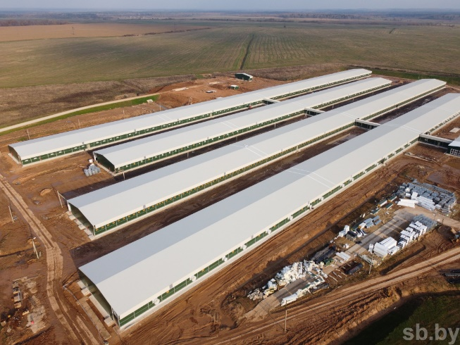
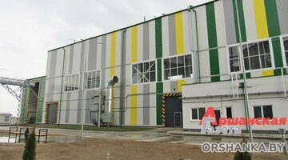
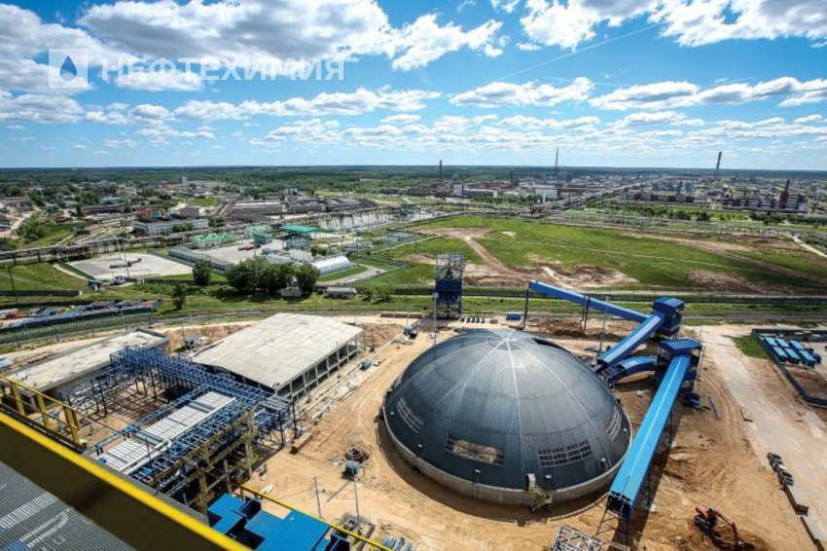
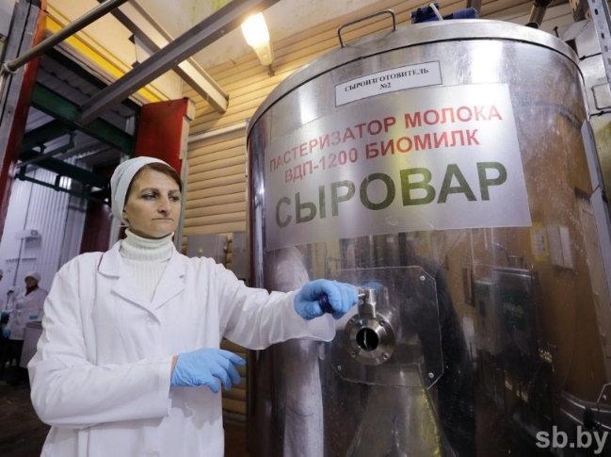
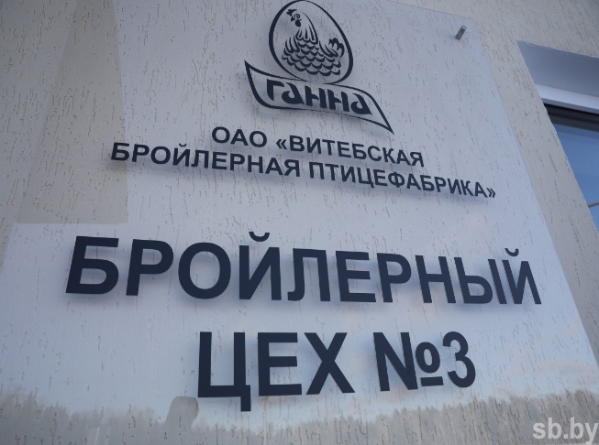
Экономический рост и повышение конкурентоспособности белорусской экономики
Развитие Витебской области. Завершено строительство
свиноводческий репродуктор вблизи д.Горяны Оршанского района
комбикормовый цех
ОАО ”Агрокомбинат ”Юбилейный“
установка замедленного коксования нефтяных остатков в ОАО ”Нафтан“
цеха по переработке молока и производству сыров в г.Городок
(ЧП ”ЭЛЬРОСТ“)
бройлерный цеха № 3
в ОАО ”Витебская бройлерная птицефабрика“ в Витебском районе

Slide 18
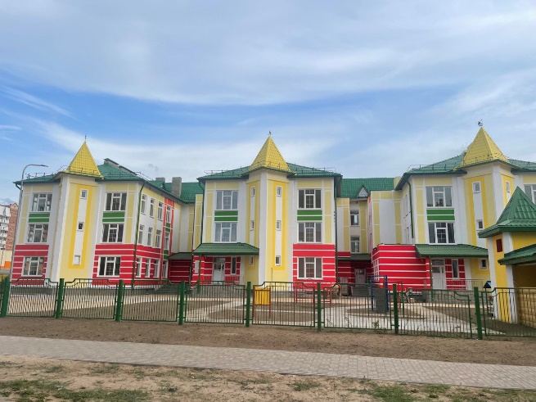
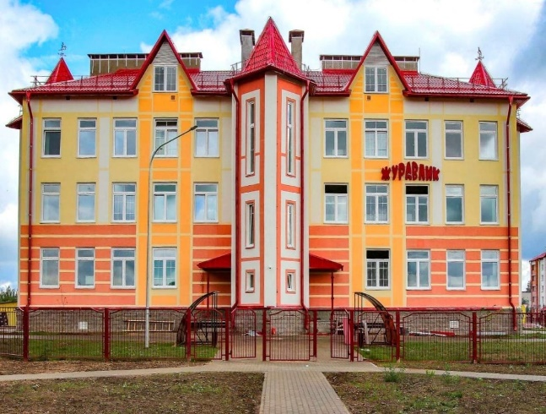
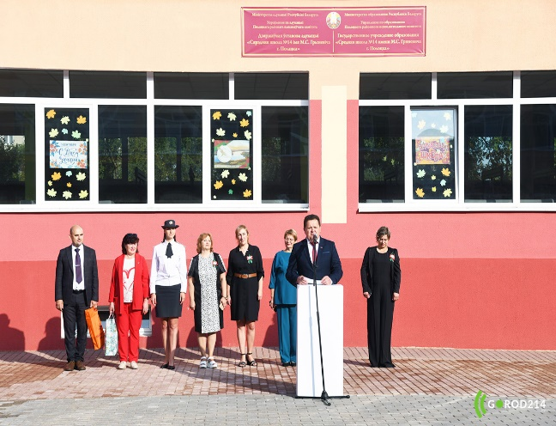
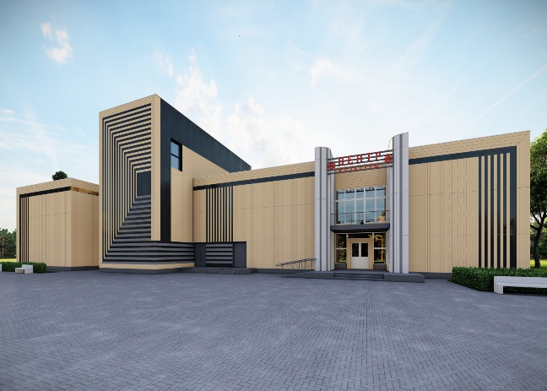
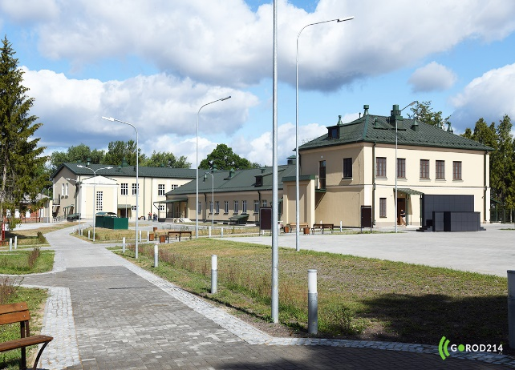
Экономический рост и повышение конкурентоспособности белорусской экономики
Развитие Витебской области. Завершено строительство/капитальный ремонт
Детский сад в г.Полоцке
Детский сад в г.Миоры
Школа в г.Полоцке
Центр культуры в Шарковщине
Кадетское училище в г.Полоцке

Slide 19
Экономический рост и повышение конкурентоспособности белорусской экономики
Развитие Витебской области
На 1 октября 2023 г. на территории области насчитывалось
29,9 тыс. субъектов малого и среднего бизнеса, в том числе 7,6 тыс. юридических лиц и 22,3 тыс. индивидуальных предпринимателей. Рентабельность продаж в январе–августе 2023 г. составила 6,4 % (в январе-июле 2022 г. – 4,7 %).
в бюджет области поступило 550,7 млн.рублей налоговых платежей, или 27,8 процента в общих поступлениях в бюджет, что на 34,5 процента больше к аналогичному периоду 2022 года.
За 8 месяцев 2023 г. экспорт товаров субъектами малого и среднего предпринимательства к уровню 2022 года вырос в 2,4 раза, а доля в экспорте товаров области выросла с 58,6 до 79,4 процента. Доля экспорта услуг субъектами предпринимательства составила 61,3 процента.

Slide 20
Экономический рост и повышение конкурентоспособности белорусской экономики
Развитие Витебской области. Внешнеторговый оборот.
В январе-августе 2023 г. внешнеторговый оборот Витебской области составил 6,7 млрд.долл. США (рост в 1,4 раза к аналогичному периоду 2022 года),
экспорт – 4,1 млрд.долл. США (рост в 1,8 раза), импорт – 2,6 (темп 100 процентов). Область сотрудничает со 106 странами мира, экспортируются товары в 70 государств.
На торговлю с Россией приходится 48 % всех экспортно-импортных операций.
В 2022 году – более 4,8 млрд.долл. США
Экспортные поставки на рынки стран ЕАЭС возросли на 16,3 процента, в страны СНГ – на 14,3 процента, удельный вес стран ЕАЭС в общем объеме экспорта (без учета поставок нефтепродуктов) составил 73,2 процента, стран СНГ – 77 процентов.
Экспорт в КНР осуществляют 16 предприятий области (рост продаж в 1,4 раза).
мясо куриное и субпродукты
пиломатериалы
сыворотка молочная
льноволокно
масло рапсовое
стекловолокно, присадки к смазочным маслам, торф, спиртные напитки, медицинские инструменты и другие товары

Slide 21
Экономический рост и повышение конкурентоспособности белорусской экономики
Развитие Витебской области
Указом Президента Республики Беларусь от 2 октября 2023 г. № 307, определены важнейшие параметры прогноза социально-экономического развития Республики Беларусь на 2024 год:
валовой внутренний продукт – 103,8 процента к уровню 2023 года;
реальные располагаемые денежные доходы населения – 103,5 процента к 2023 г.;
инвестиции в основной капитал (в сопоставимых ценах) – 103,9 процента к 2023 г.;
экспорт товаров и услуг – 107,6 процента к 2023 г.
В условиях внешнего давления выполнение поставленных задач Главой государства, выполнение прогнозных параметров, сохранение реальным сектором экономики Витебской области положительной динамики роста позволит в полном объеме обеспечить потребности социальной сферы и экономическую безопасность региона.

Slide 22

Поддержание ценовой и финансовой стабильности
Ценовая стабильность означает устойчиво низкие темпы роста потребительских цен в стране.
ИНФЛЯЦИЯ
Низкий уровень инфляции обеспечивает защиту доходов и сбережений граждан, делает для компаний и населения экономические условия более предсказуемыми и тем самым способствует развитию инвестиционной деятельности и устойчивому экономическому росту.
Высокий уровень инфляции оказывает негативное влияние на покупательную способность денег, снижая реальную ценность денежных доходов и сбережений населения и организаций. При этом высокий уровень инфляции также подавляет стимулы предприятий к планированию и реализации долгосрочных инвестиционных проектов, снижает способность экономики реализовать свой производственный потенциал.
ДЕФЛЯЦИЯ (снижение цен) не менее опасна для национальной экономики

Slide 23
Поддержание ценовой и финансовой стабильности
Именно предсказуемая инфляция на низком уровне позволяет обеспечить у производителей наличие стимулов развиваться, а у потребителей – выстраивать модель сбережений и потребления, содействующую росту благосостояния
Благодаря согласованным действиям Национального банка и Правительства, инфляция в Республике Беларусь в 2017–2019 годы снизилась до 4–6%.
Программой социально-экономического развития Республики Беларусь на 2021–2025 годы в качестве ориентира ценовой стабильности определен прирост потребительских цен не более 5%.
в Беларуси в сентябре 2023 г. был зафиксирован исторический минимум годовой инфляции – на уровне 2,0%
при прогнозном – 7,0–8,0% на конец года), что ниже, чем у ряда европейских государств

Slide 24
Поддержание ценовой и финансовой стабильности
Уровень инфляции в других странах
Общеевропейский показатель
5,9%
Латвия
17,3%
Необходимыми условиями обеспечения низкого уровня инфляции в стране выступают обеспечение финансовой стабильности и минимизация последствий внешнего давления.
Польша
10,8%
Чехия
8,5%
Россия
5,2%,
Казахстан
13,1%
Кыргызстан
9,5%,

Slide 25

Обеспечение энергетической безопасности
За последние 10 лет в нашей стране введено в эксплуатацию:
2,1 тыс. МВт новых генерирующих мощностей
23,5 тыс. км линий электропередачи
3,4 тыс. МВА трансформаторных мощностей
Введен в строй первый блок Белорусской атомной электростанции.
Беларусь полностью отказалась от импорта электроэнергии.
С момента пуска энергоблока № 1 БелАЭС с 03.11.2020 по 30.09.2023 выработка электроэнергии составила 19,6 млрд кВт·ч, что позволило заместить порядка
5,2 млрд куб. м импортируемого из России природного газа.
Глава государства А.Г.Лукашенко поставил задачу по итогам 2025 года достигнуть доли природного газа в производстве тепловой и электрической энергии не более 65%.
по сравнению с 2021 годом импорт энергоносителей в 2022 году значительно сократился: по электроэнергии – почти в 15 раз, нефти – на 39%, природному газу – на 5,3%, углю – на 54%.

Slide 26
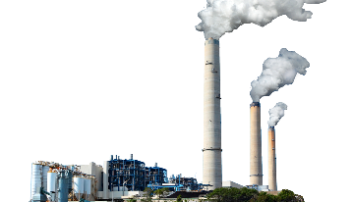


Обеспечение энергетической безопасности
Альтернативные источники энергии
ТОРФ
Запасы торфа на территории страны оцениваются в 2,4 млрд т.
Использование торфа позволяет ежегодно замещать до 450 млн куб. м природного газа.
В разрабатываемый фонд, доступный для промышленного освоения, включено
99,1 тыс. га земель торфяных месторождений с запасами торфа в количестве 302,1 млн т, что будет достаточно для использования в экономике на ближайшие 100 лет.
ЭНЕРГИЯ ВЕТРА И ВОДЫ
в 2022 году выработано 361 млн кВт ч, что выше уровня 2015 года на 269 млн кВт ч (рост к 2015 году составил 392%).
В белорусской энергосистеме эксплуатируется 24 гидроэлектростанции суммарной установленной мощностью 88,11 МВт. Из них самые мощные: Витебская ГЭС (40,0 МВт), Полоцкая ГЭС (21,66 МВт) на р.Западная Двина, Гродненская ГЭС (17 МВт) на р.Неман.

Slide 27
Обеспечение продовольственной безопасности
Согласно докладу Продовольственной и сельскохозяйственной организации Объединенных Наций, в 2022 году с проблемой голода столкнулись около 735 млн чел.
В 2022 году 58 стран мира находились в состоянии продовольственного кризиса
Это страны Африки и Азии, прежде всего, Конго, Эфиопия, Нигерия, Афганистан, Сирия.
Африка, где голодает каждый пятый, что превышает среднемировой показатель более чем в два раза. ООН признает, что «в обозримой перспективе цели устойчивого развития в области продовольственной безопасности и качества питания не могут быть достигнуты».
Основные причина нехватки продовольствия
военные конфликты, которые делают невозможным ведение и развитие сельского хозяйства – в таких условиях находятся приблизительно 119 млн чел.
экстремальные погодные условия
Африка, Индия, Китай, Южная Америка, США

Slide 28


Обеспечение продовольственной безопасности
за 2022 год общемировые расходы на импорт продовольствия возросли на 11%, приблизившись к рекордным 2 трлн долл. США.
К концу 2022 года ограничения или запреты на экспорт агропродовольственной продукции применяли около 30 стран мира
Так экспорт сельхозпродукции из Украины привел не только к массовым акциям протеста болгарских сельхозпроизводителей в сентябре 2023 г., но и политическому конфликту на уровне президентов Украины и Польши.

Slide 29
Обеспечение продовольственной безопасности
В нашей стране на территории сельской местности проживает 22% населения страны, а в сельском хозяйстве трудится более 7% от занятых в реальном секторе экономики.
Основа сельского хозяйства республики
крупное товарное производство
более 80% валовой продукции, около 17% продукции обеспечивают личные подсобные хозяйства граждан и около 3% – крестьянские (фермерские) хозяйства
высокий удельный уровень производства основных продуктов
(в расчете на одного человека в год)
картофель – 417 кг
мясо – 134 кг
По размеру сельскохозяйственных угодий на душу населения наша страна входит в двадцатку мировых лидеров: 0,62 га при 0,2 га
в среднем по ЕС и мировому сообществу
молоко – 850 кг
яйцо – 374 шт.

Slide 30

Обеспечение продовольственной безопасности
В нашей стране на территории сельской местности проживает 22% населения страны, а в сельском хозяйстве трудится более 7% от занятых в реальном секторе экономики.
Основа сельского хозяйства республики
крупное товарное производство
более 80% валовой продукции, около 17% продукции обеспечивают личные подсобные хозяйства граждан и около 3% – крестьянские (фермерские) хозяйства
высокий удельный уровень производства основных продуктов
(в расчете на одного человека в год)
картофель – 417 кг
мясо – 134 кг
По размеру сельскохозяйственных угодий на душу населения наша страна входит в двадцатку мировых лидеров: 0,62 га при 0,2 га
в среднем по ЕС и мировому сообществу
молоко – 850 кг
яйцо – 374 шт.

Slide 31
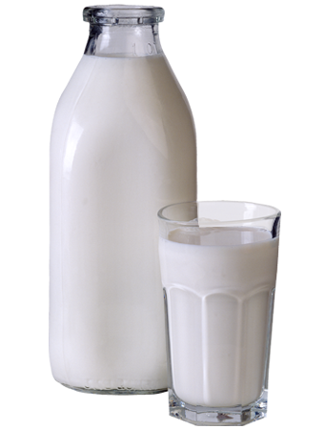
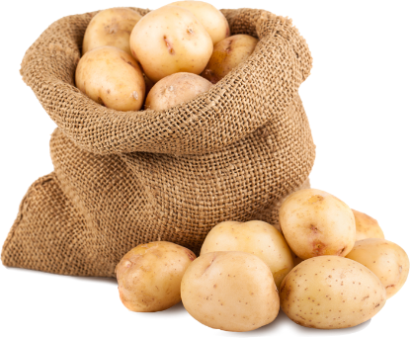
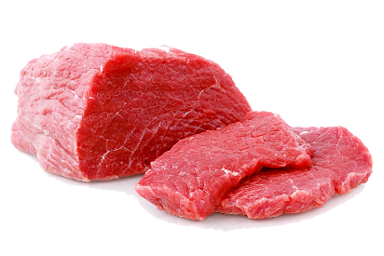

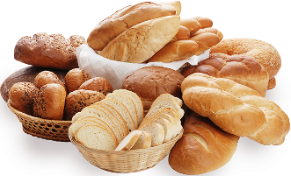


Обеспечение продовольственной безопасности
Уровень самообеспечения по основным видам сельскохозяйственной продукции в нашей стране ежегодно превышает 100%
картофель – 389%
мясо – 133%
молоко – 267%
яйцо – 126%
В расчете на душу населения в Беларуси в среднем в год потребляется:
мясо – 98 кг
фруктов,
ягод – 92 кг
картофель – 161 кг
сахар – 40 кг
яйцо – 265 шт.
молокопродукты – 238 кг
овощей, бахчевых – 174 кг
хлебопродукты –
78 кг
масло растительное –
18 кг

Slide 32
Обеспечение продовольственной безопасности
Уровень самообеспечения по основным видам сельскохозяйственной продукции в нашей стране ежегодно превышает 100%
картофель – 389%
мясо – 133%
молоко – 267%
яйцо – 126%
В расчете на душу населения в Беларуси в среднем в год потребляется:
мясо – 98 кг
фруктов,
ягод – 92 кг
картофель – 161 кг
сахар – 40 кг
яйцо – 265 шт.
молокопродукты – 238 кг
овощей, бахчевых – 174 кг
хлебопродукты –
78 кг
масло растительное –
18 кг

Slide 33

Обеспечение продовольственной безопасности
В 2022 году в хозяйствах всех категорий было произведено продукции на сумму почти 32 млрд руб., что в сопоставимых ценах на 3,6%
По состоянию на 31 октября 2023 г. в Беларуси во всех категориях хозяйств намолочено 9096,2 тыс. тонн зерна с учетом рапса
Убрано 201,9 тыс. га площадей кукурузы на зерно, намолочено 1668,6 тыс. тонн
с урожайностью 82,7 ц/га
Собрано 22 400,0 тыс. т зеленой массы кукурузы
Овощи убраны на 5,04 тыс. га площадей, всего их собрано 150,6 тыс
Уборка сахарной свеклы: накопано 3734,3 тыс. т с урожайностью 472,0, ц/га.

Slide 34
Внешнеэкономическая деятельность Республики Беларусь
Республика Беларусь экспортирует товары в 150 стран мира.
В январе–августе 2023 г. внешнеторговый оборот Республики Беларусь составил 54,1 млрд долл. США (рост на 14,8% к аналогичному периоду 2022 года), экспорт – 25,9 млрд долл. США (рост на 8,4%), импорт – 28,2 млрд долл. США (рост на 21,4%).
На торговлю с Россией приходится 58% всех экспортно-импортных операций.
По итогам 2022 года зафиксирован рекордный рост белорусско-российского товарооборота – более 50 млрд долл. США, который продолжился в текущем году.
В I полугодии 2023 г. рост по отношению к аналогичному периоду 2022 года составил 16,9 %.
Углубляется взаимовыгодное сотрудничество в рамках международных интеграционных объединений
Экспортные поставки на рынки стран ЕАЭС возросли почти на четверть (на 23,4%), в
страны СНГ – на 14,8%. Удельный вес стран ЕАЭС в общем объеме экспорта составил 67,2%, стран СНГ – 69,5%.

Slide 35
Внешнеэкономическая деятельность Республики Беларусь
Беларусь продолжает диверсифицировать внешний географический контур, наращивая свое присутствие на рынках стран «дальней дуги».
поставки выросли
страны
Азии – в 1,6 раз
страны Северной и Южной Америки – в 1,2 раз
Китай – рост экспорта на 3,6%
В структуре экспортной корзины стало меньше сырья и материалов, больше инвестиционных товаров
Экспорт грузовых автомобилей вырос на 14%
Экспорт прицепов и полуприцепов вырос в 2,7 раза
Экспорт автобусов вырос в 1,2 раза
Экспорт телевизоров и мониторов вырос
в 3,4 раза
В 2022 году республика достигла рекордного показателя по объему поставок продовольствия на внешний рынок – 8,3 млрд долл. США, что на 24% больше,
чем в 2021 году.

Slide 36
Внешнеэкономическая деятельность Республики Беларусь
ЭКСПОРТ УСЛУГ
строительные услуги
120% за 8 месяцев 2023 г.
Россия
туристические услуги
28,7% за 8 месяцев 2023г.
Россия, Латвия, Литва, Польша
услуги здравоохранения
в Россию – в 1,3 раза, в Латвию – в 1,9 раза, в Литву – в 1,9 раза, в Сербию – в 3,9 раза, в Боснию и Герцеговину – в 2,2
услуги образования
9,9% за 8 месяцев 2023 г.
Китай, Узбекистан, Шри-Ланка, Россия, Индия, Ливан, Нигерия
ЭКСПОРТ УСЛУГ В ВИТЕБСКОЙ ОБЛАСТИ
услуги здравоохранения
в Россию – в 1,1 раза, в Латвию – в 1,4 раза, в Эстонию – в 1,2 раза, в Сербию – в 1,7 раза
услуги образования
14,4% за 9 месяцев 2023г.
Узбекистан, Россия

Slide 37
Внешнеэкономическая деятельность Республики Беларусь
Недружественные действия отдельных иностранных государств в отношении Республики Беларусь несут негативные последствия для обеих сторон
пострадал европейский бизнес, который ранее весьма успешно работал в Беларуси
пострадали зарубежные экспортеры, которые продавали в Беларусь свою продукцию
пострадали зарубежные импортеры, которые покупали белорусскую продукцию
В сентябре 2023 г. популярная немецкая газета Die Welt опубликовала следующие результаты опроса социологической службы YouGov:
В ФРГ ежемесячные расходы немцев серьезно выросли на фоне инфляции за последний год
у каждого четвертого жителя Германии расходы превышают доходы
33% немцев вынуждены покупать меньше свежих продуктов и делать выбор в пользу консервов

Slide 38
В условиях беспрецедентного внешнего давления белорусское государство уверенно сохраняет социально-ориентированный курс развития национальной экономики.
Указом Президента Республики Беларусь от 2 октября 2023 г.
№ 307 определены важнейшие параметры прогноза социально-экономического развития Республики Беларусь на 2024 год:
валовой внутренний продукт – прирост на 3,8%;
реальные располагаемые денежные доходы населения, в процентах к 2023 году – рост на 3,5%;
инвестиции в основной капитал, в процентах к 2023 году (в сопоставимых ценах) – рост на 3,9%;
экспорт товаров и услуг, в процентах к 2023 году – увеличение на 7,6%.
«Наши баталии сегодня продолжаются в полях, на заводах, в культурной, информационной сферах, в школах и университетах –
за нашу правду, наши перспективы развития, наше право быть суверенными и независимыми. Все это будет, если будем иметь сильную экономику. Это – база всего». А.Г.Лукашенко

Slide 39
СПАСИБО ЗА ВНИМАНИЕ!

